Slide 1
M
L
sMartpaLm
sMartpaLm

Slide 2




팀 소개
김수봉 - 서버 P/G
Batch 등 서버 프로그램
시스템 통합
ML 모델 리서치
신승주 - UI
Web UI(Mobile 포함)
HTML, Bootstrap,
Javascript,
Jquery, Django
강정훈 - IOT 연동
라즈베리파이 제어
MQTT 연동
MQTT Broker 구축
동영상 Upstreaming 구현
신재혁 – Infra
DB, Nginx 서버 관리
Nginx-rtmp
MQTT Broker 등
연동 협업

Slide 3

sMartpaLm 이란?
내 손바닥(Palm) 안의
작은 스마트 농장(Smart Farm)
M
L
sMartpaLm
sMartpaLm
별도의 관리 없이
머신 러닝(Machine Learning)을 통해 컨트롤 하는
농장 어플리케이션 프로젝트

Slide 4
목차
프로젝트 목적
프로젝트 구조
프로젝트 내용(모델)
시연 영상
향후 계획

Slide 5
목적
언제
어디서든
한손으로
M
M
L
L
M
sMartpaLm
sMartpaLm
L
은
언제든 당신의 농장을 관리할 수 있는 서비스를 제공합니다
이
제공하는 생육 환경 시스템은 어디서든 작물을 키울 수 있게 도와줍니다
sMartpaLm
은
이 모든 작업을
아주 쉽고 간단하게
조작 할 수 있습니다

Slide 6
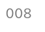

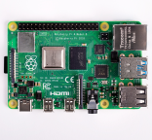



시스템 구성
계획
생육정보
생육정보
사진, 동화상
사진, 동화상
paho-mqtt
Publish:생육정보
HTTP
HTTP
Subscribe:제어신호
TCI/IP
Mobile web
팜제어정보
팜제어정보
Subscribe: 생육정보
… … … ..….
AWS
WAS
(Nginx)
팜제어정보
Publish: 제어신호
생육정보
Subscribe:팜제어정보
Publish :팜제어정보
Publish:생육정보
Subscribe: 생육정보
Back-end, ML
MQTT Broker
(Mosquitto)
사진, 동화상
Nginx-ptmp
DB
(MySQL)
Up stream:ffmpeg
RTMP

Slide 7
시스템 구성
실행
생육정보
생육정보
paho-mqtt
Publish:생육정보
사진
사진, 동화상
Subscribe:제어신호
HTTP
HTTP
Mobile web
팜제어정보
TCI/IP
팜제어정보
AWS
… … … ..….
팜제어정보
WAS
(Nginx)
사진:개체탐지,
병충해감지,기형과검출
생육정보
Publish :팜제어정보
MQTT Broker
(Mosquitto)
Subscribe: 생육정보
Back-end, ML
Publish:상태이미지
Subscribe:refresh
상태이미지
File System
DB
(MySQL)
상태이미지
상태이미지생성

Slide 8
요구분석
1. 사용자 | 소규모 공장형 스마트 팜 운영자, 가정 설치형 스마트팜 운영자, 시스템을 관리하는 관리자
2. 목표 | 소규모 스마트 팜을 구성하여 일반 가정 또는 소규모 도시농장에 보급하고 경험이없는 농장주에게 학습된 ML을 사용하여 최적의 경작 정보를 제공하여 작물이 최상의 상태를 유지하도록 한다. 어디서든 내 농장의 상태를 확인할 수 있고, 환경을 통제할 수 있도록 인터페이스를 제공한다.필요한 경우 자동으로 제어하도록 한다.
3. 기본기능
ID | 기능 | 구분
R1.1 | 사용자가 시스템에 접속하여 회원 가입을 하고, 로그인, 로그아웃, 사용자 정보관리를 할 수 있다. | evidenct
R1.2 | 로그인한 사용자에 따라 관리자 메뉴, 사용자 메뉴를 분리한다. | evidenct
R1.3 | 스마트팜 운영자는 모바일로 또는 웹페이지로 접속하여 현재 내 농장의 현재 상태를 확인할 수 있다. | evidenct
R1.4 | 농장주는 관리하는 스마트팜의 목록을 등록하여 하나이상의 농장을 관리할 수 있다 | evidenct
R1.5 | 농장주는 모바일로 또는 웹페이지로 접속하여 현재 내 농장의 목록을 조회하고 선택된 농장의 상세 정보를 확인 할 수 있다. | evidenct
R1.6 | 내 농장의 온,습도, 양액 등의 농장정보를 확인하여 농장의 상태를 변경 할 수 있다. | evidenct
R1.7 | 내 농장 작물의 실시간 영상에 작물의 상태, 병해충 정보를 확인 할 수 있다. | evidenct
4. Site 관리기능
R2.1 | 가입한 회원의 정보를 조회하고 사용자 권한을 조정할 수 있다. | evidenct
R2.2 | 회원의 농작물을 상태를 확인하고 학습된 병해충, 생육 정보에 따라 농장주에게 작업 가이드를 전송한다. | hidden
R2.3 | 각 회원들의 스마트 팜으로 부터 생육정보 및 환경정보, 실시간 작물상태 이미지를 전송 받아 저장하고 일정 기간마다 해당 데이터를 학습한다. | hidden
R2.4 | 작물의 상태별, 병해충의 이미지등을 학습하여 작물의 상태를 판별하도록한다. | hidden

Slide 9



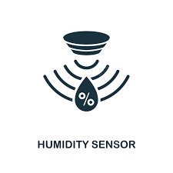









적용기술
1. Smart Farm
2. Front-end
3. Back-end
4. Server

Slide 10
UI 설계
목차(주요기능)
1. Home
2. 사용자
1-1. 농장 목록
1-2. 원격 제어
3. 관리자
2-1. 관리 목록(사용자 관리)
2-2. 관리 목록 (농장 관리)

Slide 11
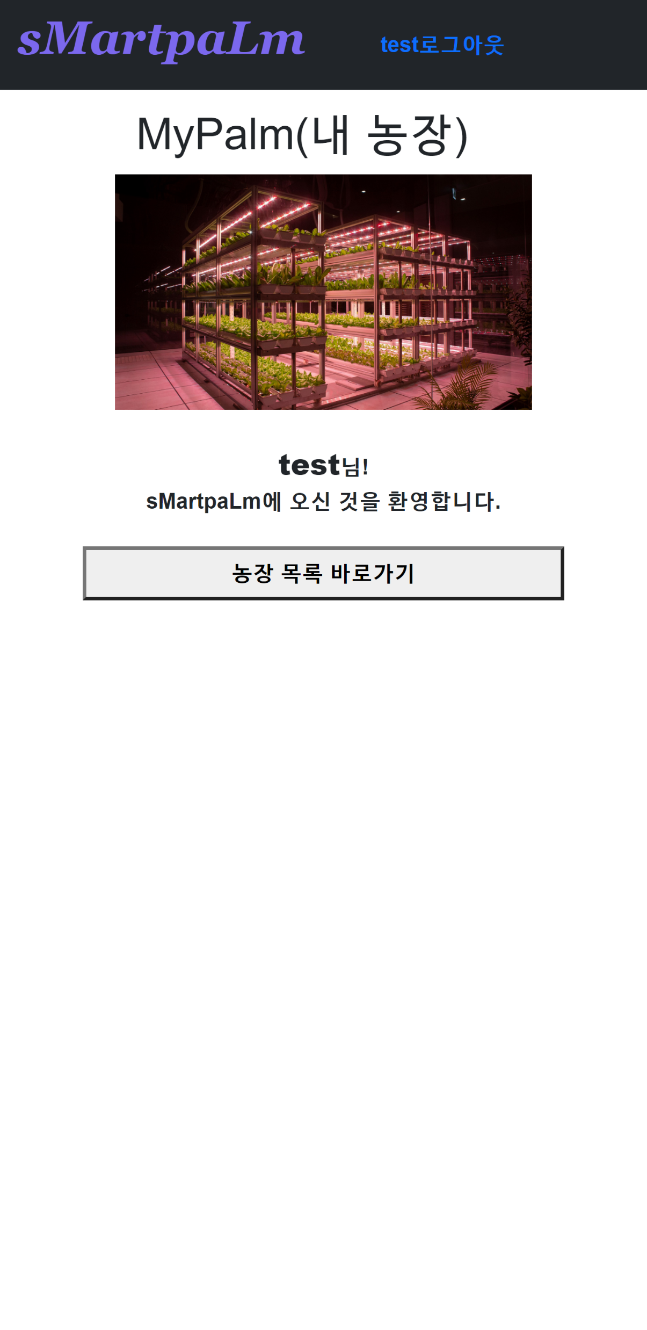
UI 설계
Home
로그인 혹은 로고 클릭시
출력되는 화면
로그인 사용자의 권한에 따라
다른 화면을 표시

Slide 12
UI 설계
사용자 (home)
로그인한 사용자의
이름을 포함한 환영 메시지 출력
버튼 클릭시
소유한 농장 목록 페이지로 이동

Slide 13
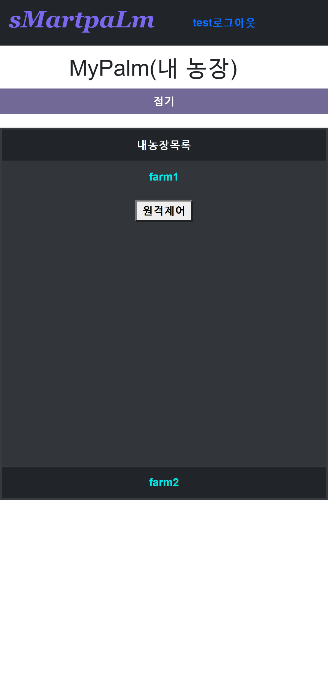
UI 설계
사용자 - 농장목록
농장명을 클릭하여 펼쳐지는
아코디언 목록
펼친 목록 접기 버튼
원격제어 화면이동 버튼

Slide 14
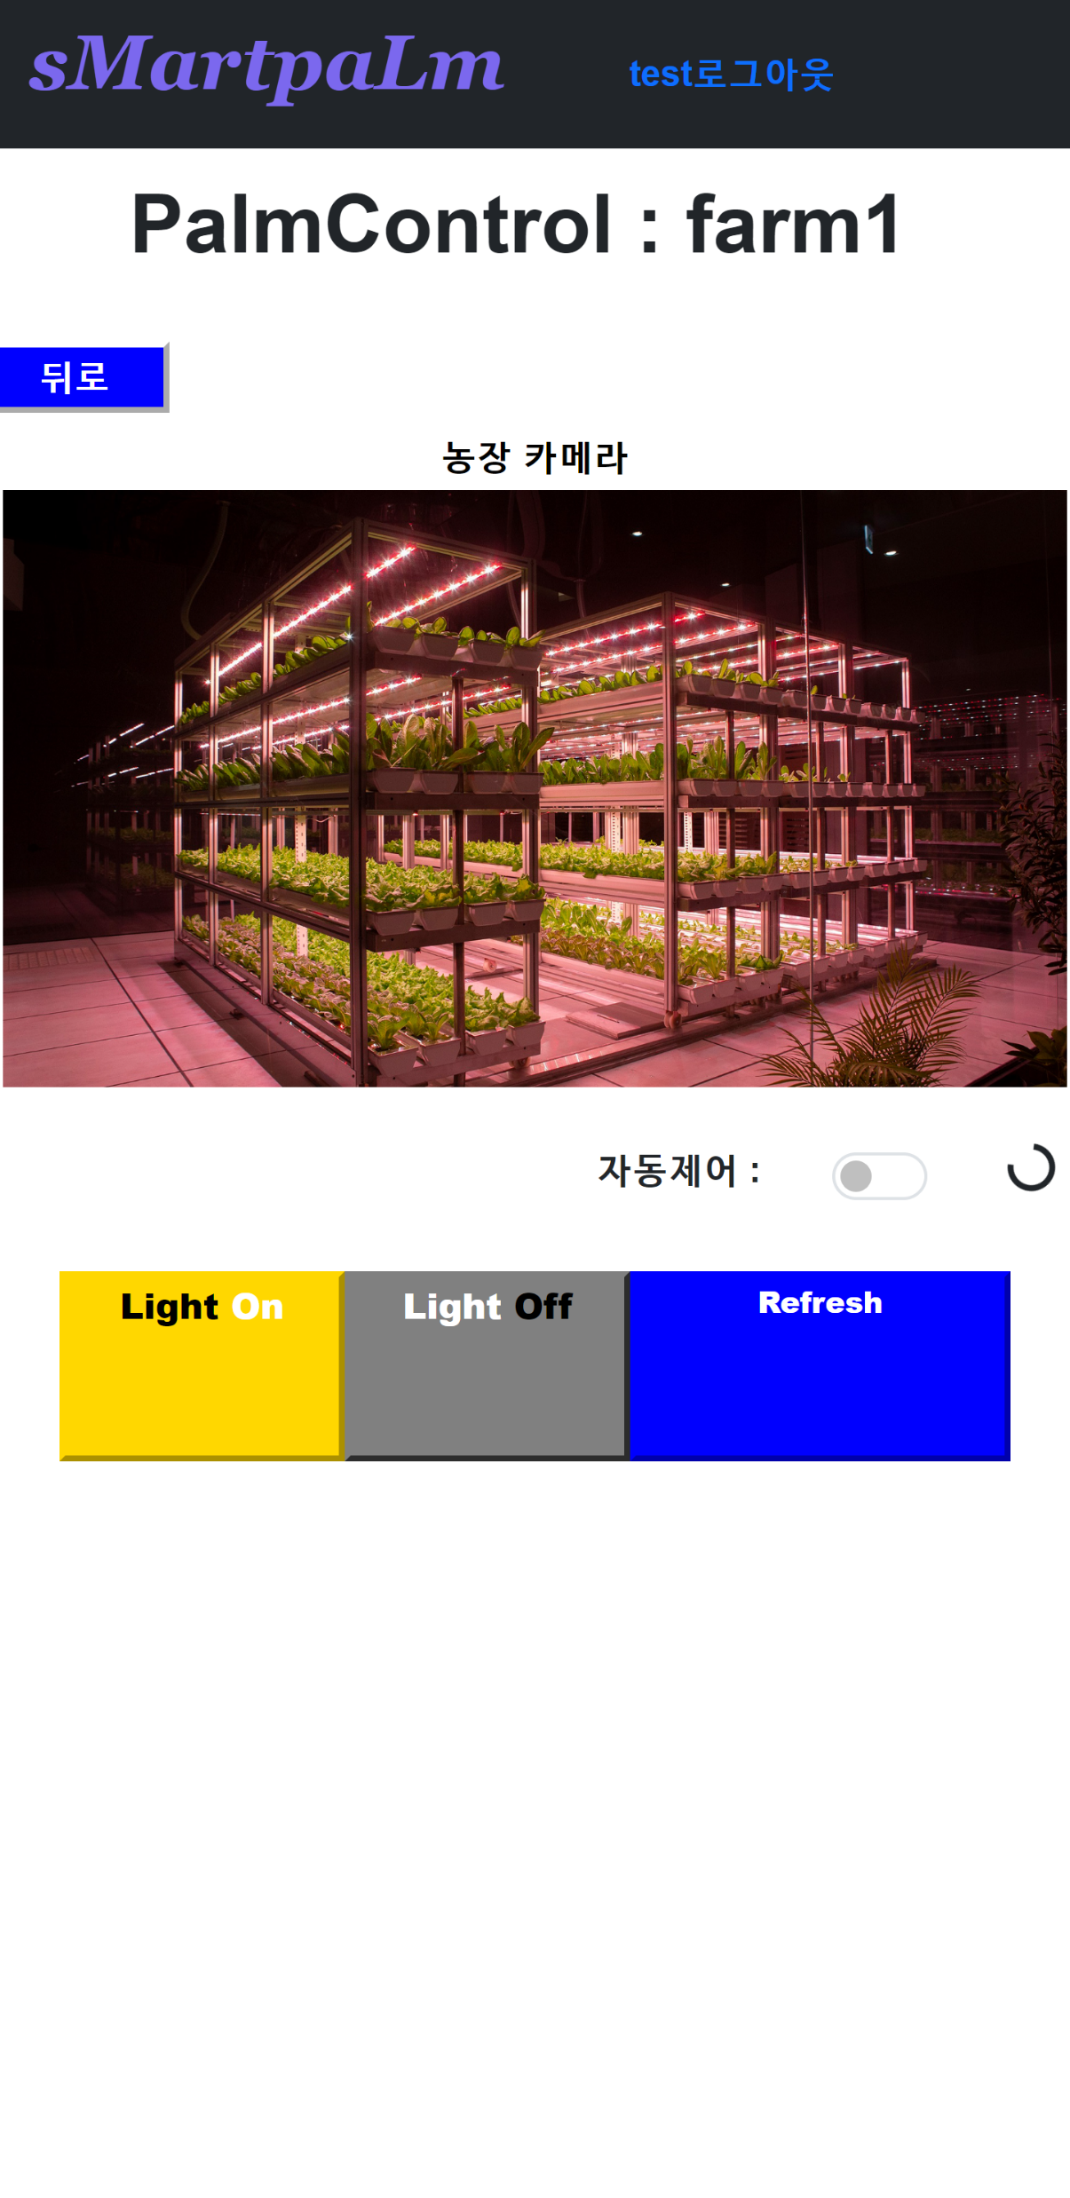
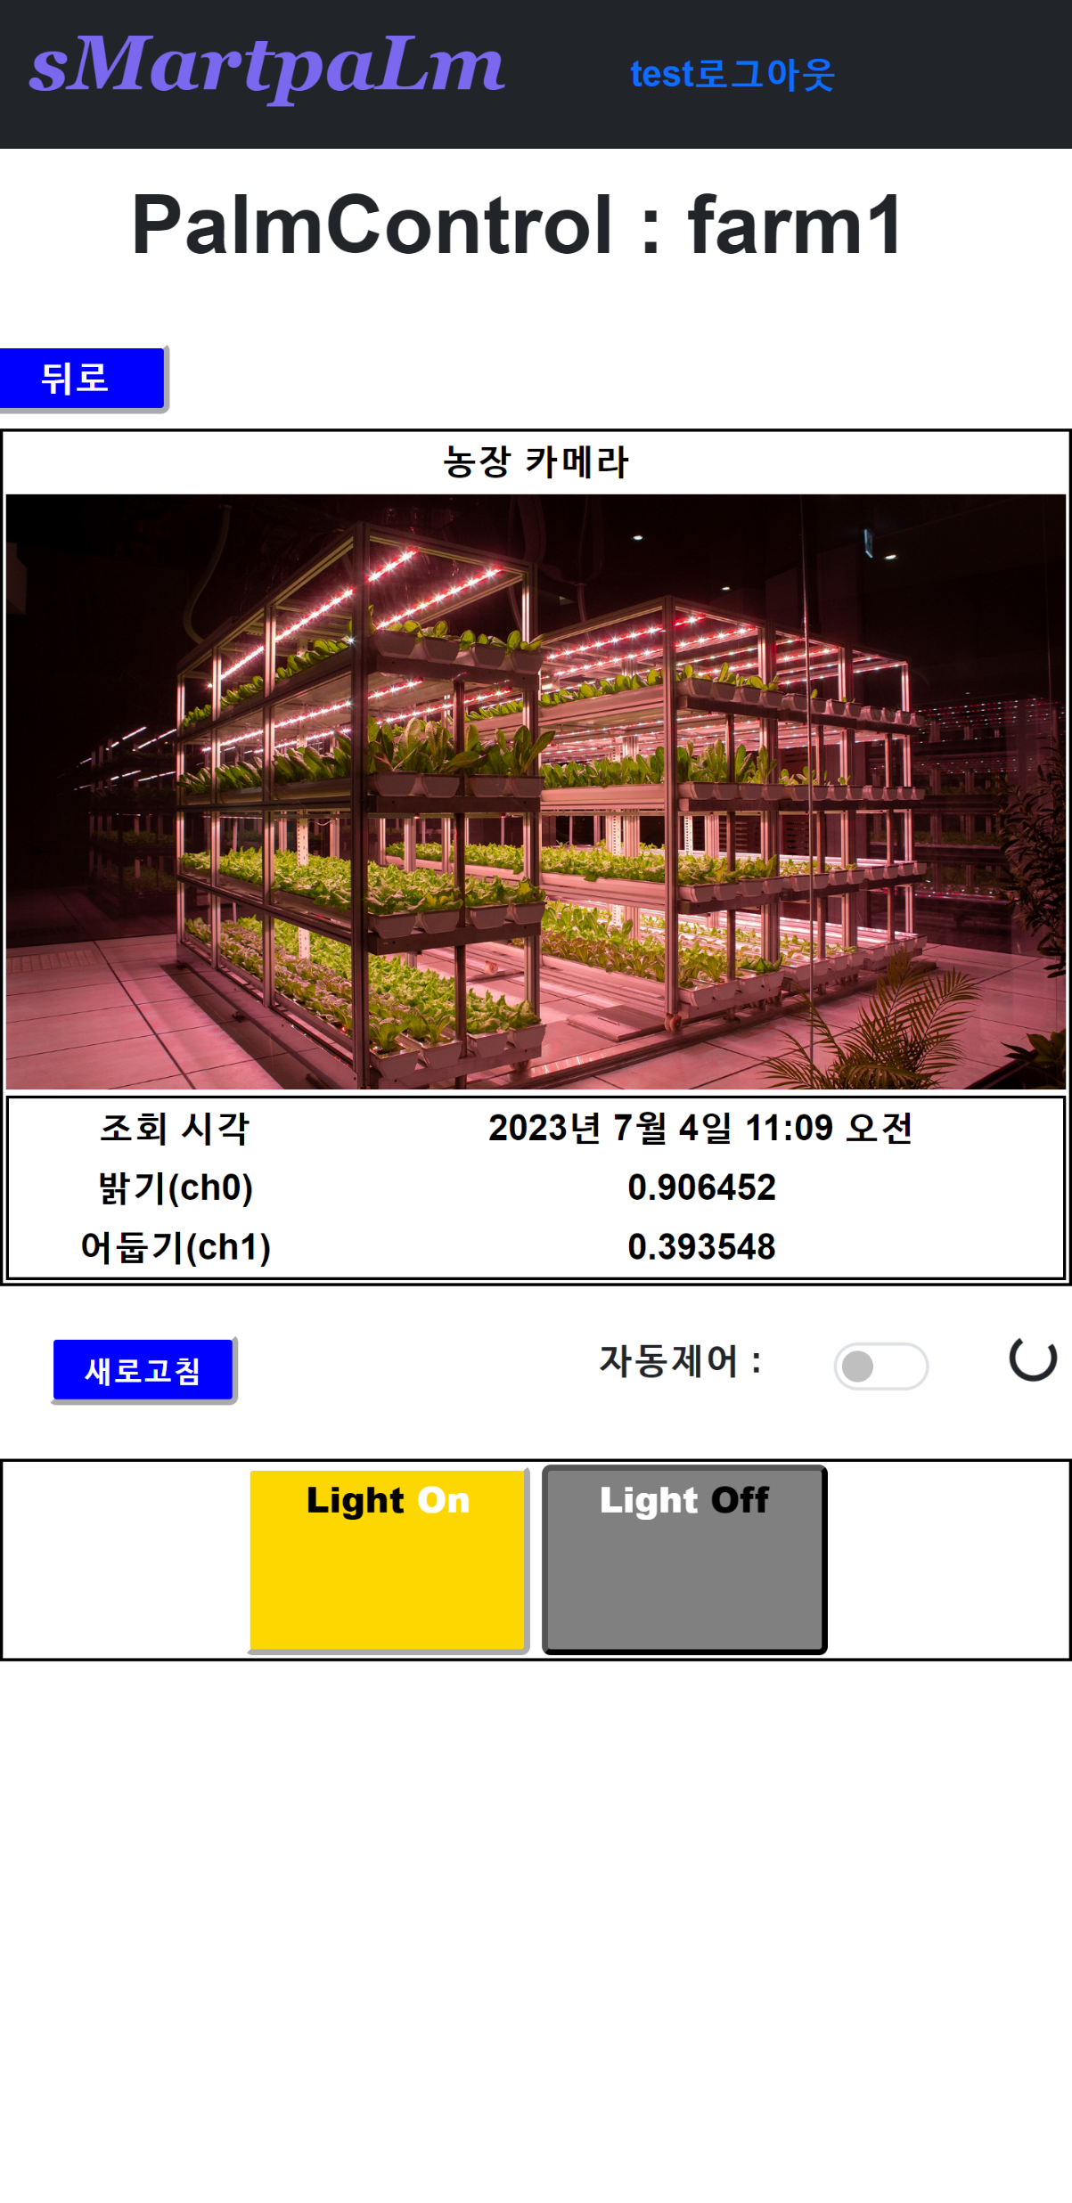
UI 설계
사용자 - 원격제어
현재 농장의 사진과 센서 정보를 출력
뒤로 버튼 클릭시 목록 화면으로 이동
자동제어 여부 설정 스위치와 표시
하단 원격 제어 버튼

Slide 15
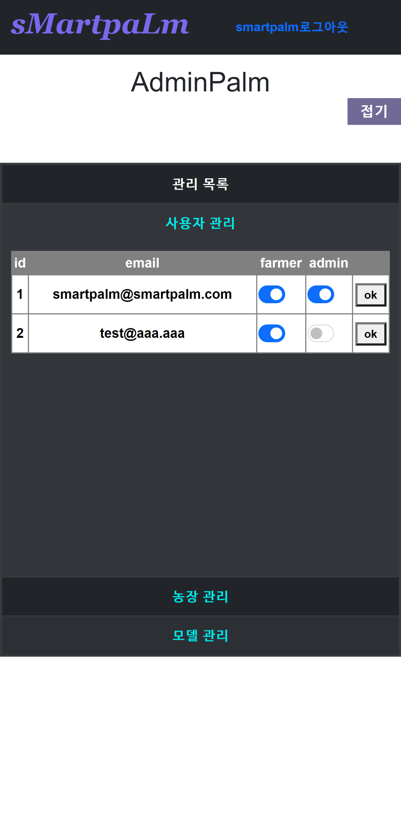
UI 설계
관리자 – 사용자 관리
아코디언 형식의 관리 목록을
한눈에 볼 수 있음
펼친 목록 접기 버튼
내용이 많으면 스크롤 가능
테이블의 스위치 온오프 이후 ok 버튼으로 해당 회원의 권한 수정

Slide 16
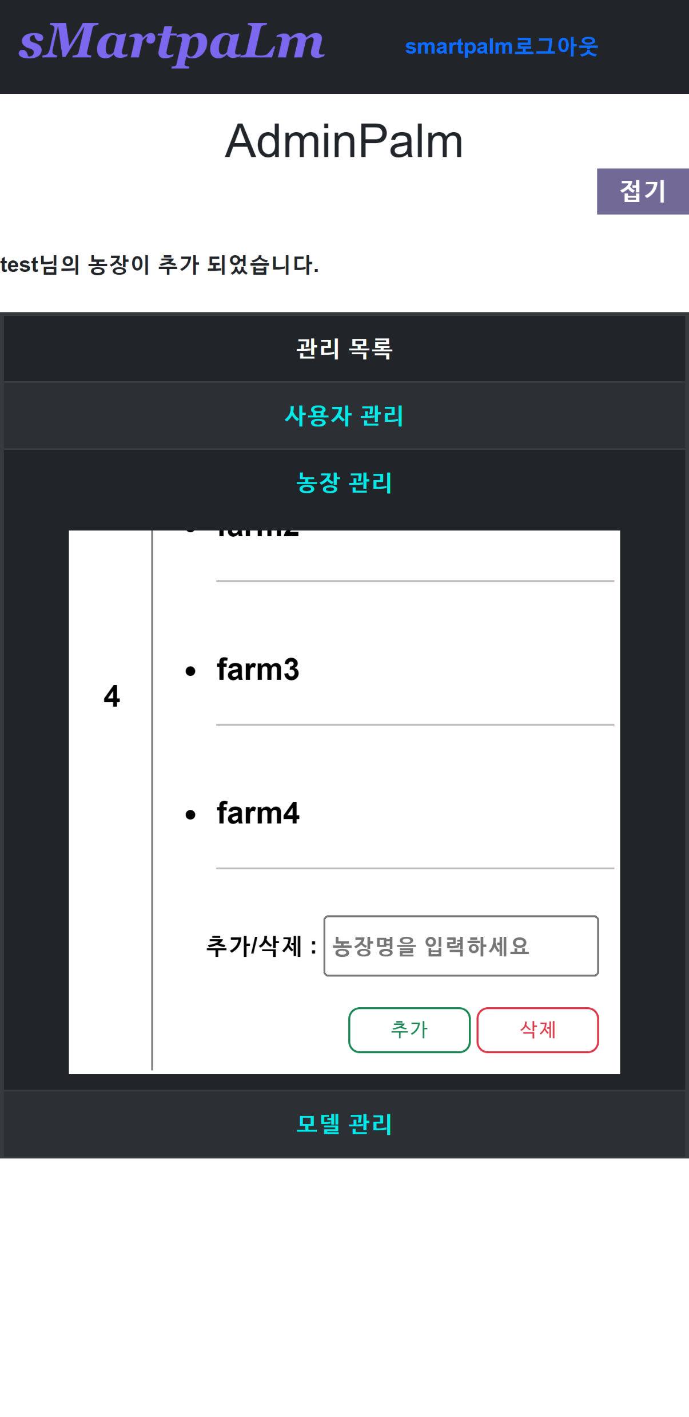
UI 설계
관리자 - 농장관리
전체 회원이 소유한 모든 농장의
이름과 농장수를 볼 수 있음
텍스트를 입력하여 새로운 농장을 추가하거나 삭제할 수 있음
변경사항 혹은 오류 발생시
상단에 메시지 출력

Slide 17
IOT 설계
내농장 관리
UI
WAS
Broker
IOT
농장
농장현상태요청
사용자정보확인
상태요청 Subscribe
상태요청 Publish
상태요청 신호
농장상태 Sensor
농장사진
상태정보
상태정보 Subscribe
상태정보 Publish
ML
File System
상태예측
상태학습모델
상태정보 갱신
상태 및 조치 정보

Slide 18
IOT 설계
농장 정보 수집
농장
IOT
Broker
Subscriber
Database
File System
상태요청 신호
하루 2번 반복
농장상태 Sensor
농장사진
상태정보
상태정보 Publish
상태정보 Subscribe
상태정보 저장
상태이미지 저장
ML
상태정보
상태이미지
학습
학습모델저장

Slide 19
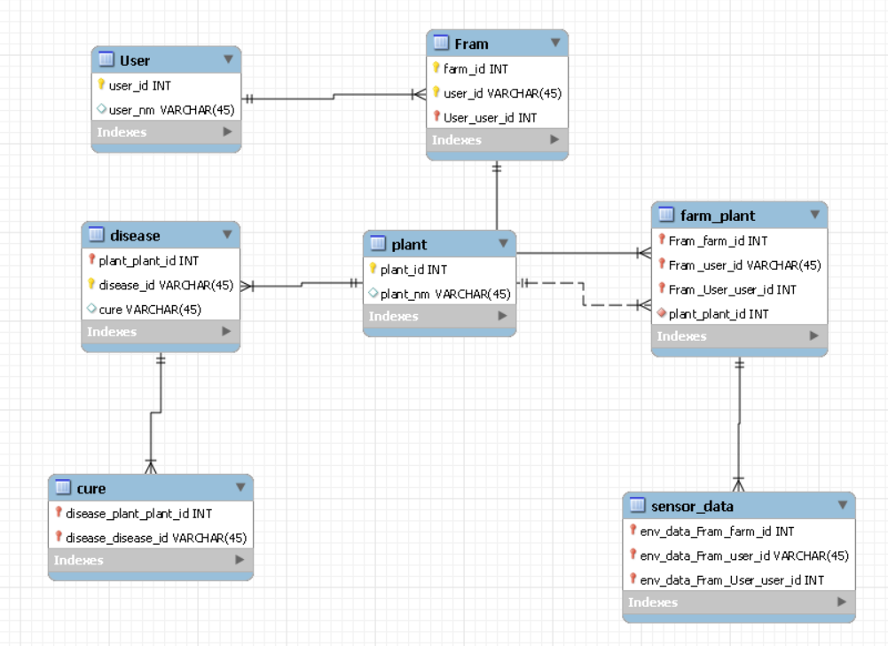
DB 설계
ERD

Slide 20
테이블 정의서
User
D B 서 버 | 192.188.7.10 |  |  |  | User ID | smartpalm | smartpalm
테이블 명 | User |  |  |  | 작 성 일 자 | 2023.06.16 | 2023.06.16
테이블타입 | InnoDB |  |  |  | 테이블공간명
테이블설명 | 사용자와 관련된 테이블
번호 | 칼럼 명 | 속성명 | 타입 | 길이 | null | 초기값 |  | KEY
1 | user_id | 유저 ID | int |  | N |  |  | PK
2 | email | 이메일주소 | varchar | 200 | N
3 | User_name | 유저명 | varchar | 100
4 | password | 비밀번호 | varchar | 45
5 | is_active | 활동여부 | char | 1 |  | ‘Y’
6 | is_step | 관리자여부 | char | 1 |  | ‘N’
7 | date_joined | 날짜 | date
8 | nick_name | 별명 | varchar | 45

Slide 21
테이블 정의서
Farm
D B 서 버 | 192.188.7.10 |  |  |  | User ID | smartpalm
테이블 명 | Farm |  |  |  | 작 성 일 자 | 2023.06.16
테이블타입 | InnoDB |  |  |  | 테이블공간명
테이블설명 | 농장 개요 정보
번호 | 칼럼 명 | 속성명 | 타입 | 길이 | null | 초기값 | KEY
1 | farm_id | 농장 번호 | varchar | 10 | N |  | PK
2 | user_id | 유저 ID | int |  | N |  | PK/FK
3 | location | 농장 위치 | varchar | 500
4 | start_date | 농장 시작 일자 | date
5 | auto_control | 자동화여부 | char | 1 |  | ‘N’
6 | Use_yn | 데이터 사용여부 | char | 1 |  | ‘Y’
7 | crop_id | 작물ID | int

Slide 22
테이블 정의서
Crop
D B 서 버 | 192.188.7.10 |  |  |  | User ID |  | smartpalm
테이블 명 | CROP |  |  |  | 작 성 일 자 |  | 2023.06.16
테이블타입 | InnoDB |  |  |  | 테이블공간명
테이블설명 | 농작물의 생육 환경 정보
번호 | 칼럼 명 | 속성명 | 타입 | 길이 | null | null | 초기값 | 초기값 | KEY
1 | crop_id | 작물 번호 | int |  | N | N |  |  | PK
2 | crop_name | 작물명 | varchar | 100 | N | N
3 | crop_temperature | 생육온도 | float
4 | crop_humidity | 생육습도 | float
5 | crop_nutrition | 영양환경 | varchar | 500
6 | crop_description | 생육상세 | varchar | 500

Slide 23
테이블 정의서
Disease
D B 서 버 | 192.188.7.10 |  |  |  | User ID |  | smartpalm | smartpalm
테이블 명 | disease |  |  |  | 작 성 일 자 |  | 2023.06.16 | 2023.06.16
테이블타입 | InnoDB |  |  |  | 테이블공간명
테이블설명 | 작물별 병충해 및 상태 이미지 등 설명
번호 | 칼럼 명 | 속성명 | 타입 | 길이 | null | null | 초기값 |  | KEY
1 | crop_id | 작물번호 | int |  | N | N |  |  | PK/FK
2 | disease_id | 병충해 번호 | int |  | N | N |  |  | PK
3 | disease_nm | 병충해 이름 | varchar | 100 | N | N
5 | disease_img | 병충해 이미지 | varchar | 200
6 | disease_symptom | 병충해증상 | varchar | 200
7 | disease_action | 병충해 조치 | varchar | 500

Slide 24
테이블 정의서
Sensored
Data
D B 서 버 | 192.188.7.10 |  |  |  | User ID |  | smartpalm | smartpalm
테이블 명 | sensored_data |  |  |  | 작 성 일 자 |  | 2023.06.16 | 2023.06.16
테이블타입 | InnoDB |  |  |  | 테이블공간명
테이블설명 | 센서로 읽어 들인 농장 환경 데이터
번호 | 칼럼 명 | 속성명 | 타입 | 길이 | null | null | 초기값 |  | KEY
1 | user_id | 유저 ID | int |  | N | N |  |  | PK/FK
2 | farm_id | 농장 번호 | int |  | N | N |  |  | PK/FK
3 | sensor_date | 수집일자 | date |  | N | N |  |  | PK
4 | sensor_cnt | 수집차수 | int |  | N | N |  |  | PK
5 | co2_density | 이산화탄소량 | float
6 | light_amount | 조도 | float
7 | temperature | 온도 | float
8 | humidity | 습도 | float
9 | nutrition_amt | 양액량 | float
10 | status_img | 상태이미지 | varchar | 200
11 | predicted_status | 상태예측 | varchar | 500

Slide 25
테이블 정의서
Cure
D B 서 버 | 192.188.7.10 |  |  |  | User ID | smartpalm
테이블 명 | CURE |  |  |  | 작 성 일 자 | 2023.06.16
테이블타입 | InnoDB |  |  |  | 테이블공간명
테이블설명 | 농작물 상태별 조치 정보
번호 | 칼럼 명 | 속성명 | 타입 | 길이 | null여부 | 초기값 | KEY
1 | crop_id | 작물번호 | int |  | N |  | PK/FK
2 | disease_id | 병충해 번호 | int |  | N |  | PK/FK
3 | action | 병충해 관리방법 | varchar | 500
4 | syptom | 증상 | varchar | 500

Slide 26



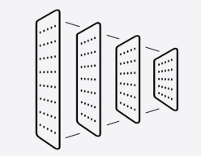



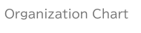
모델 학습 과정
데이터 수집
데이터 전처리
모델 학습
CNN 모델 사용
15만개 가량의
RAW 데이터 256X256
형태로 맞춤
0~255 까지의
RGB값을
0~1로 Normalize
다양한 병충해 사진으로 분류 학습

Slide 27
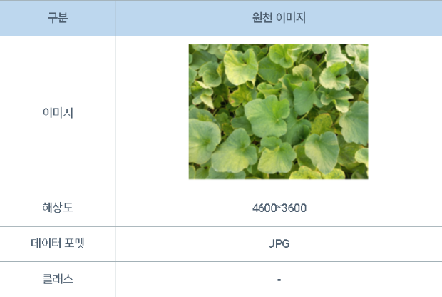
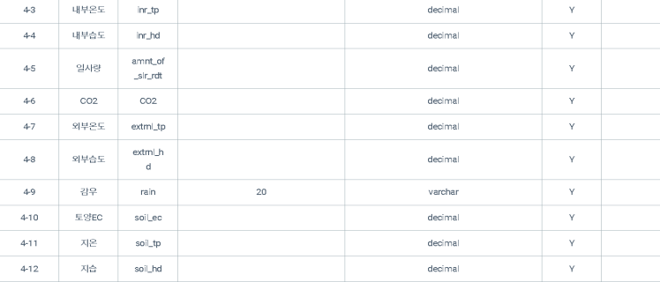
데이터 수집
Ai-Hub의 스마트팜 참외 데이터셋 사용
데이터 구성: 센서데이터, 사진 데이터
데이터 포맷: JSON, JPG
데이터 량: 15만개
습도, 조도, 온도 등 센서 데이터와 사진 데이터로 구성

Slide 28



데이터 전처리
raw 데이터는 형태가 일정하지 않아 다운샘플링 실시
해상도가 너무 커지면 학습하는데 시간이 많이 걸리기 때문에 256x256 사이즈로 고정

Slide 29
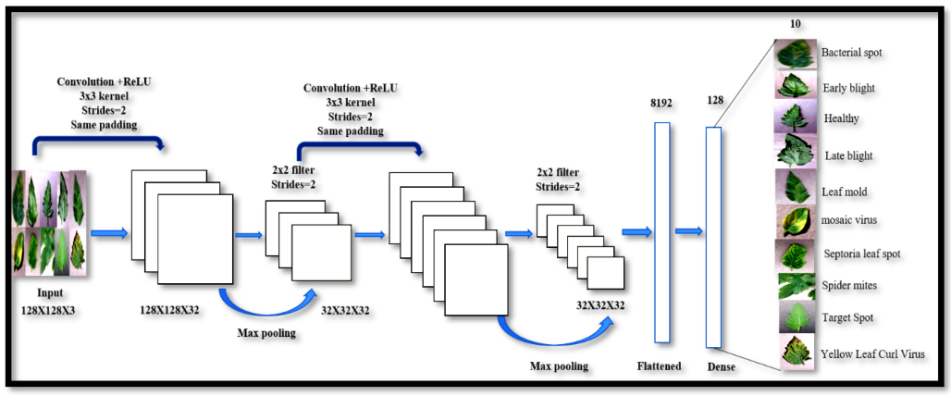
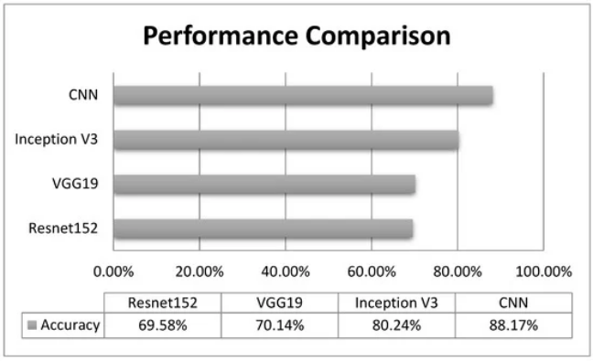

모델 학습
정확도 기준, 학습된 CNN모델이 다른 전이학습 모델에 비해 우수한 성능을 나타냄.

Slide 30
시연

Slide 31
향후 계획
On-line Market place와 연계
- 생산자와 수요자를 직접 연계하여
작물의 상태를 개제하고
거래를 중계할 수 있도록 한다.
적용 작물의 종류를 확대
- 다양한 작물들에 대한 러닝 모델을 제공하여
고객들이 모든 원하는 작물들을 키울 수 있게 한다.
➃
스마트 축산 적용
스마트팜 기술을 바탕으로
축산업 관련 머신 러닝 기술을 도입한다.
ML 적용확대
- 병해충을 판별 모델 이외의
다양한 센서데이터 축적을 통한
생산량 예측 및 자동 제어 모델을 추가한다.

Slide 32
THANK YOU
THANK YOU
THANK YOU

